Slide 1

三色の分岐係
品物を見分け、分岐を切り替える仕分けアクション
種類だけでは
決められない。
流れてきた品物を見て、
正しいレーンへ。
壊れていたら、
仕分けずに送り返す。
制作人数：5人 / Unity 6
企画書作成：島本善太
Notes:
根拠資料
作品紹介：src/sections/works.html #game-sanshoku-bunki
実装：D:/三色分岐/Assets/Scripts/Luggage/RouteJudge.cs、UpJudge.cs、Core/Manager/HPManager.cs
掲載画像：D:/三色分岐/Assets/Images/Background、Item、Tutorial の既存素材
制作人数5人・担当：利用者確認。公開先：https://unityroom.com/games/sansyokunobunkigakari
想定プレイヤー・企画の狙いは提案上の位置付け。市場調査の結果ではありません。

Slide 2
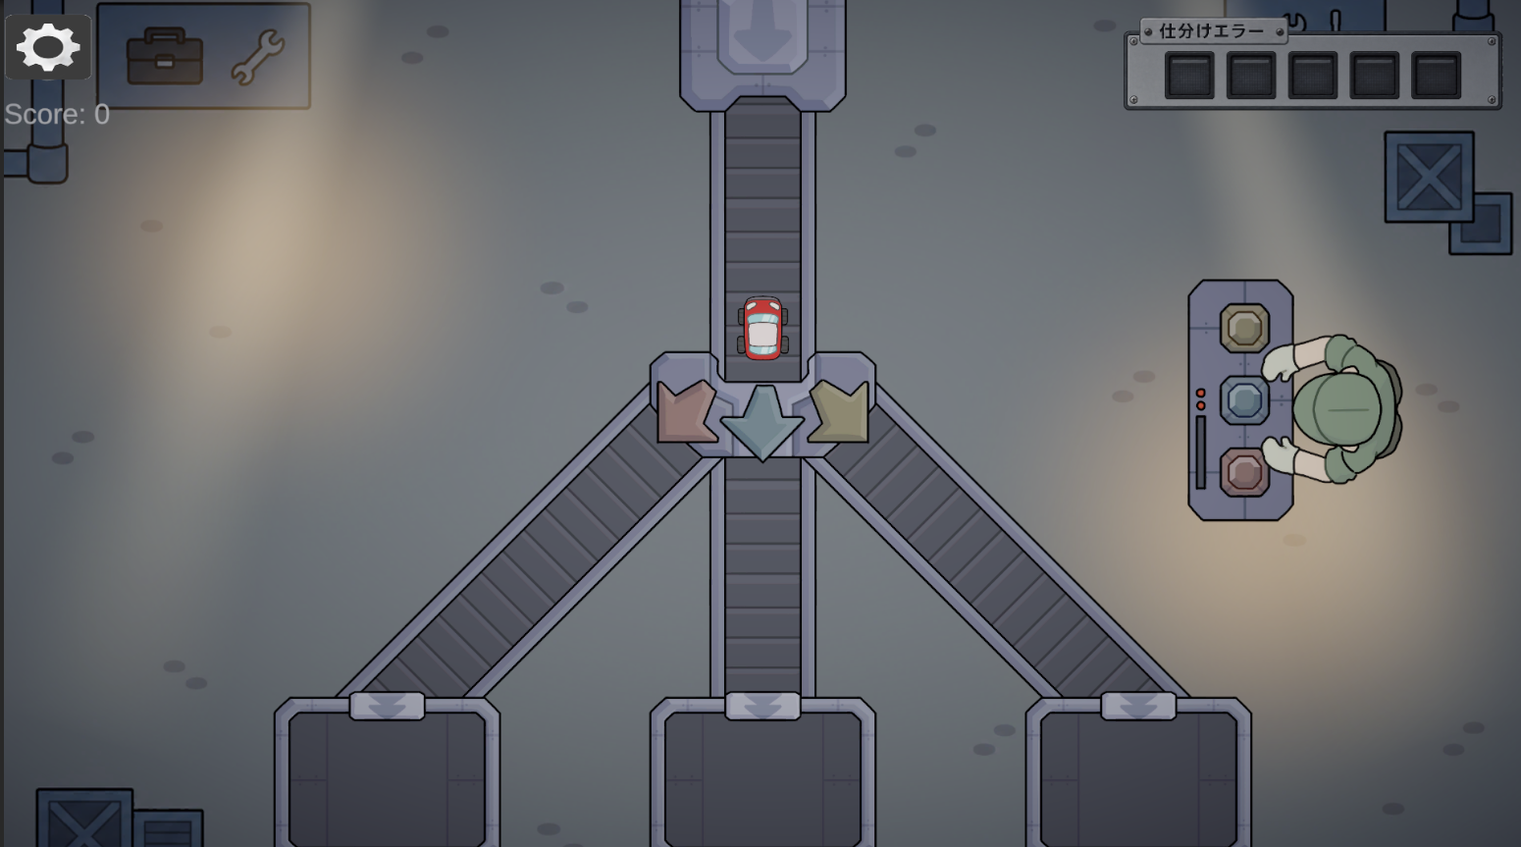
流れる品物を、その場で判断する
「何の品物か」と「正常か」を見分ける遊び
基本の流れ
品物を見る。
送る方向を選ぶ。
結果を確認して、次へ。
想定するプレイヤー
観察と素早い判断で、
スコア更新を楽しみたい人。
少ないキーで挑戦できます。
分岐点までの短い時間に、判断を間に合わせる緊張感を狙います。
Notes:
根拠資料
作品紹介：src/sections/works.html #game-sanshoku-bunki
実装：D:/三色分岐/Assets/Scripts/Luggage/RouteJudge.cs、UpJudge.cs、Core/Manager/HPManager.cs
掲載画像：D:/三色分岐/Assets/Images/Background、Item、Tutorial の既存素材
制作人数5人・担当：利用者確認。公開先：https://unityroom.com/games/sansyokunobunkigakari
想定プレイヤー・企画の狙いは提案上の位置付け。市場調査の結果ではありません。

Slide 3


同じ種類でも、送り先が変わる
正常品は仕分け、不良品は返却
形の違いを見落とさない
「ロボットだから同じ方向」
と決めつけるとミスになる。
種類を判断したあとに、
壊れていないか確かめる。
正常品
不良品
反射的な仕分けに「もう一度見る」判断を加え、単純作業にしない。
Notes:
根拠資料
作品紹介：src/sections/works.html #game-sanshoku-bunki
実装：D:/三色分岐/Assets/Scripts/Luggage/RouteJudge.cs、UpJudge.cs、Core/Manager/HPManager.cs
掲載画像：D:/三色分岐/Assets/Images/Background、Item、Tutorial の既存素材
制作人数5人・担当：利用者確認。公開先：https://unityroom.com/games/sansyokunobunkigakari
想定プレイヤー・企画の狙いは提案上の位置付け。市場調査の結果ではありません。

Slide 4
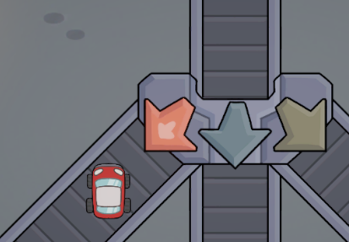
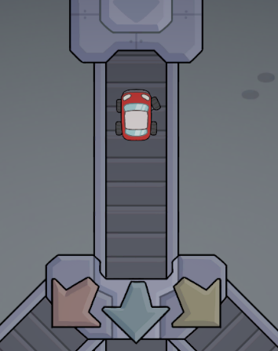
三方向への仕分けと、上への返却
キーの位置と、画面上の方向を対応させる
正常品を三方向へ
不良品は上へ
A・S・Dで左・下・右を選択。
レーンの点灯で選んだ方向を確認できます。
Wで返却。種類が合っていても、
不良品を通常レーンへ送るとミスになります。
Notes:
根拠資料
作品紹介：src/sections/works.html #game-sanshoku-bunki
実装：D:/三色分岐/Assets/Scripts/Luggage/RouteJudge.cs、UpJudge.cs、Core/Manager/HPManager.cs
掲載画像：D:/三色分岐/Assets/Images/Background、Item、Tutorial の既存素材
制作人数5人・担当：利用者確認。公開先：https://unityroom.com/games/sansyokunobunkigakari
想定プレイヤー・企画の狙いは提案上の位置付け。市場調査の結果ではありません。

Slide 5
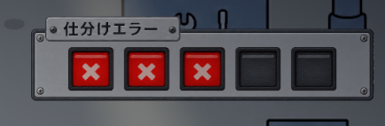
結果がすぐ伝わる、スコアへの挑戦
正解・不正解の演出で、次の判断につなげる
成功と失敗の手応え
音と表示で結果をその場で確認。
間違えた品物の見方を修正し、
次の仕分けへ気持ちを切り替える。
工場らしい見た目
あと何回間違えられるか
ベルトコンベア、操作卓、作業員を配置。
分岐の点灯と作業員の動きで、
自分が仕分けを操作する感覚を支えます。
ミスはランプで可視化。
5回ミスするまでに、
どこまでスコアを伸ばせるか挑戦します。
Notes:
根拠資料
作品紹介：src/sections/works.html #game-sanshoku-bunki
実装：D:/三色分岐/Assets/Scripts/Luggage/RouteJudge.cs、UpJudge.cs、Core/Manager/HPManager.cs
掲載画像：D:/三色分岐/Assets/Images/Background、Item、Tutorial の既存素材
制作人数5人・担当：利用者確認。公開先：https://unityroom.com/games/sansyokunobunkigakari
想定プレイヤー・企画の狙いは提案上の位置付け。市場調査の結果ではありません。

Slide 6

制作体制と公開先
制作人数：5人 / 開発環境：Unity 6 / PCブラウザー
私の担当
プランナー・企画立案・システム／ルール設計。
タスクの振り分け、画像・SEの用意を担当。
企画でまとめたこと
三方向へ送る仕分けと、不良品を返す判断を整理。
プレイヤーが何を見て、どこへ送るかを
チームで共有できるルールにまとめました。
unityroomで「三色の分岐係」をプレイ
Notes:
根拠資料
作品紹介：src/sections/works.html #game-sanshoku-bunki
実装：D:/三色分岐/Assets/Scripts/Luggage/RouteJudge.cs、UpJudge.cs、Core/Manager/HPManager.cs
掲載画像：D:/三色分岐/Assets/Images/Background、Item、Tutorial の既存素材
制作人数5人・担当：利用者確認。公開先：https://unityroom.com/games/sansyokunobunkigakari
想定プレイヤー・企画の狙いは提案上の位置付け。市場調査の結果ではありません。

